Slide 1
Ansiedade

Slide 2
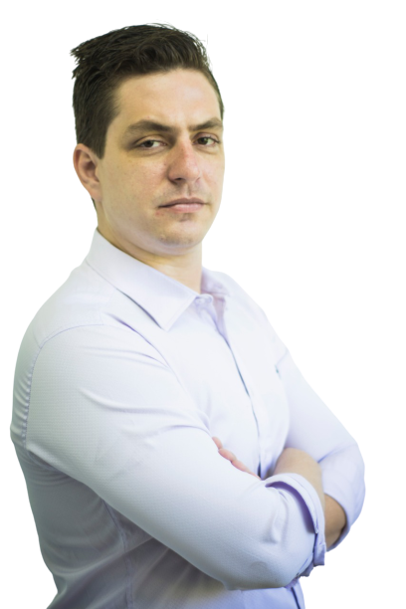
Paulo Jelihovschi
Psicólogo e CEO
Psicólogo Graduado pela UFMG
Mestre em administração
MBA em Gestão de Projetos pela FGV Professional
Self and Leader Coach
Especialista em Psicologia Organizacional e do Trabalho
Atuo com projetos, empreendedorismo, gestão de pessoas e transformação.
Sou Diretor de Transformação da Abrasel Nacional, Diretor da Câmara de Comércio Minas Gerais-Israel e CEO da Infinite.

Slide 4
Ansiedade:
a atencipação
do sofrimento

Slide 5
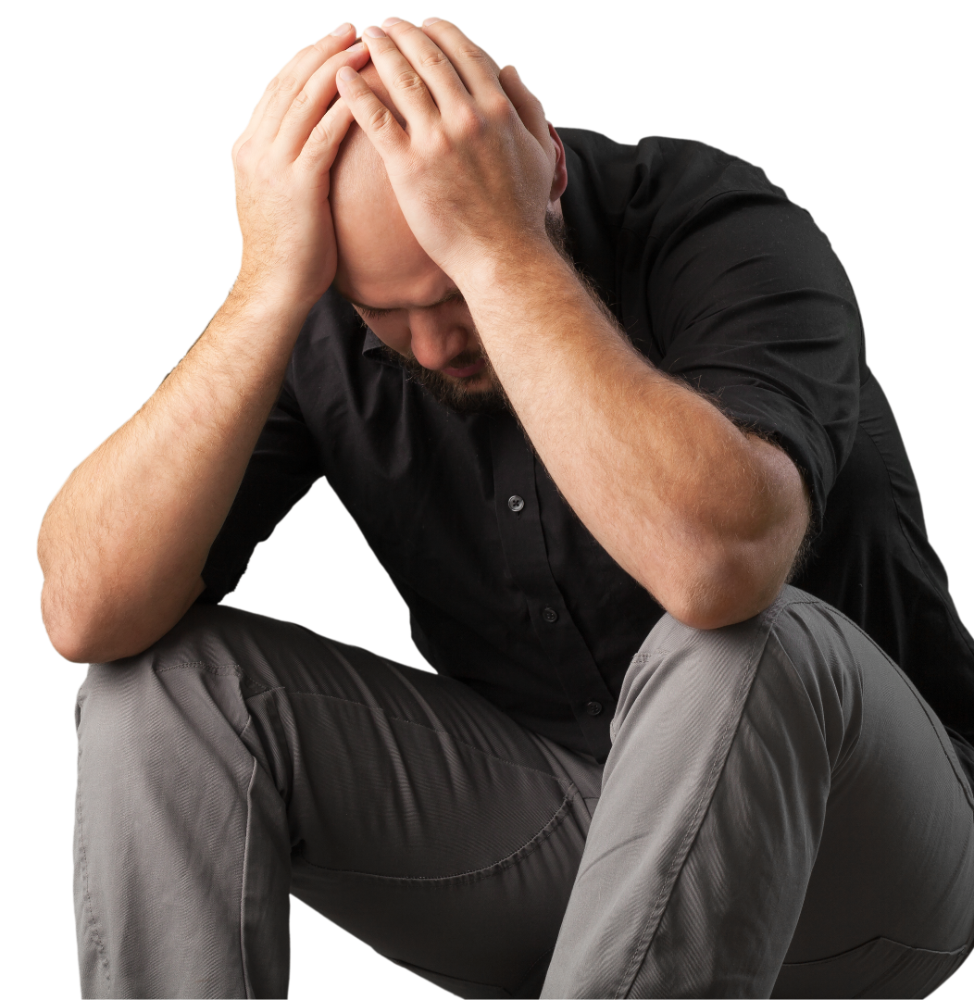
Ansiedade
Falta de perspectiva futura
Os principais sinais de ansiedade são:
medo de algo que ainda não aconteceu
sentimento de apreensão, normalmente acompanhados de sintomas físicos, como taquicardia, falta de ar, estado de hipervigilância ou atenção dispersa

Slide 6
Efeitos da ansiedade no corpo
CÉREBRO
Dores de cabeça
Sentimentos de desespero
Falta de energia
Nervosismo
Raiva
Irritabilidade
Problemas de memória
Dificuldade de concentração
Dificuldade para dormir

Slide 7
Efeitos da ansiedade no corpo
CORAÇÃO
Batimentos cardíacos acelerados
Palpitação
hipertensão arterial
risco maior de ataque cardíaco

Slide 8
Efeitos da ansiedade no corpo
ESTÔMAGO
Nauseas
Dores de estômago
Azia
Refluxo
Alteração do apetite

Slide 9
Efeitos da ansiedade no corpo
PÂNCREAS
Risco maior para o aparecimento de Diabetes tipo II.

Slide 10
Efeitos da ansiedade no corpo
INTESTINO
Diarréia
Constipação (prisão de ventre)
Síndrome do intestino irritável.

Slide 11
Efeitos da ansiedade no corpo
SISTEMA REPRODUTOR
Nas Mulheres
Ciclo menstrual irregular e/ou doloroso
Redução do desejo sexual
Nos Homens
Impotência
Baixa produção de espermatozóides
Queda do desejo sexual

Slide 12
Ansiedade poder ter
motivos claros, ou não.

Slide 13
Como trabalhar?

Slide 14
Como trabalhar?

Slide 15
Como trabalhar?
AUTOCONHECIMENTO
AUTOGESTÃO

Slide 16
Pêndulo
NÃO CONTROLE
Fuga
Impossível não controlar nada
GERA
Desamparo
Inação, vitimismo, depressão
Aversão e desqualificação do controlável
CONTROLE
Busca, sentido natural do pêndulo
Impossível controlar tudo
GERA
Ansiedade
Superatividade, Superpoder
Aversão e desqualificação do incontrolável

Slide 17
Olhar para si mesmo
Fique sozinho por um período do dia ou quando ansioso
Feche os olhos, suspenda as preocupações, respire e pense:
“Tenho atenção no presente.”
Tenha plena atenção em você mesmo, em apenas uma coisa: MINDFULNESS
Foque em seu corpo e pensamento

Slide 18
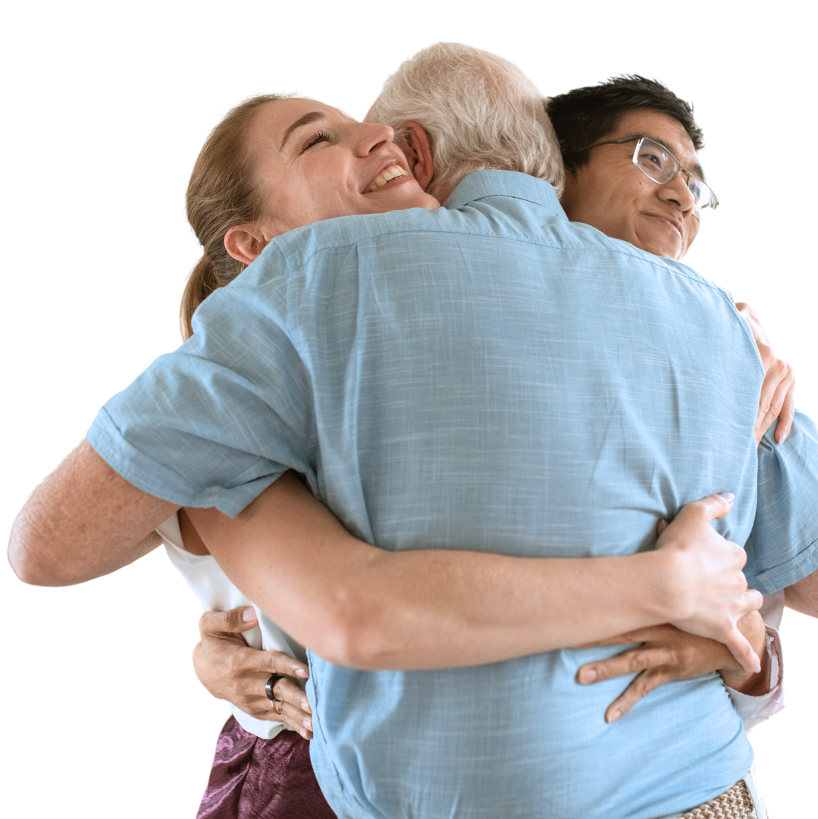
Prevenção e tratamento
Gerenciar o estresse e compartilhar as dificuldades do dia a dia.
Medicamentos antidepressivos
Psicoterapia
Praticar atividades físicas

Slide 19
Cuide de quem
está ao seu lado.

Slide 20
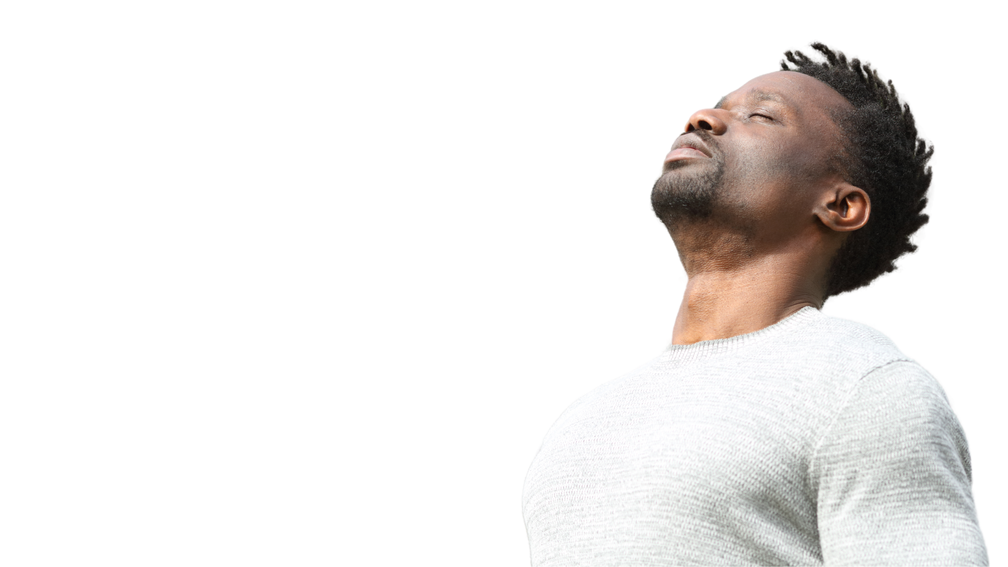
Foque no que
é essencial.

Slide 21
Obrigado!
Paulo Jelihovschi
(31) 9 9205-2300

